Slide 1
Сказки про предлоги часть 2
Глазунова Л.В.
Учитель -логопед

Slide 2
Автор сказок
Глазунова Лариса Владимировна
Учитель-логопед, МОУ «ЦПМСС»
Московская область, Серпуховский район

Slide 3
С
к
ИЗ-ЗА
ИЗ
ОТ
ИЗ-под
по

Slide 4
Как запомнить предлог-слово ?
1.Найти в буквах сходство с предметами.
2.Представить, как буквы могут двигаться.
3. Связать зрительный образ предлога с его лексическим значением.

Slide 5
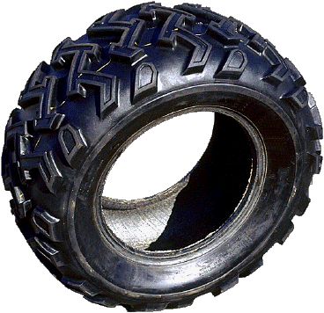
сказКА «Буква п и колесо»
п+о
по

Slide 6
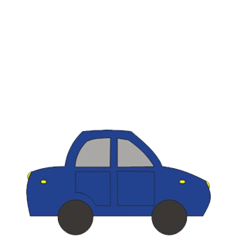
«Сказка про букву К, которая любила ходить в гости»
К

Slide 7
«Сказка про упрямца»
ОТ

Slide 8
«Сказка про кота»
К - ОТ

Slide 9
«Сказка про кота»
К
ОТ
к+от = кот

Slide 10
Сказка «падающая буква»
С - О
О
С

Slide 11
Сказка «Две змейки»
из

Slide 12
Сказка «Две змейки»
ИЗ-ЗА

Slide 13
СКАЗКА «две змейки»
ИЗ-ПОД

Slide 14
З А П О М Н И Т Е:
предлоги
со словами
пишутся отдельно !

